Slide 1
MIKROBIOTA A FARMAKOTERAPIA
Dr n. med. Igor Łoniewski
Zakład Biochemii i Żywienia Człowieka
Pomorski Uniwersytet Medyczny
w Szczecinie

Slide 2
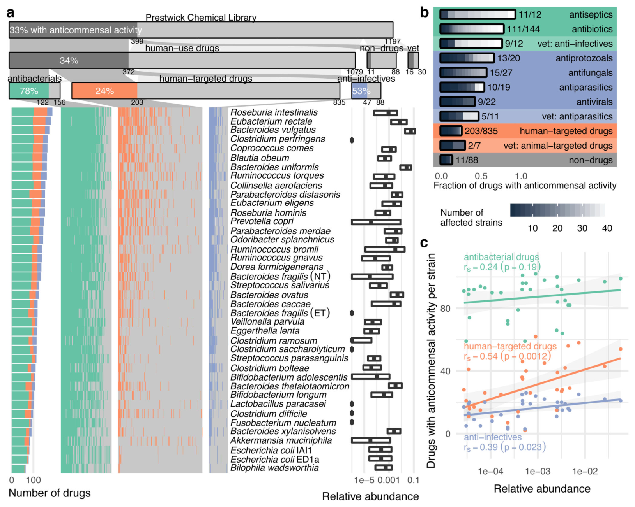
NIE TYLKO ANTYBIOTYKI DZIAŁAJĄ PRZECIWBAKTERYJNIE
Maier L i wsp. Extensive impact of non-antibiotic drugs on human gut bacteria. Nature. 2018;555(7698):623-628

Slide 3
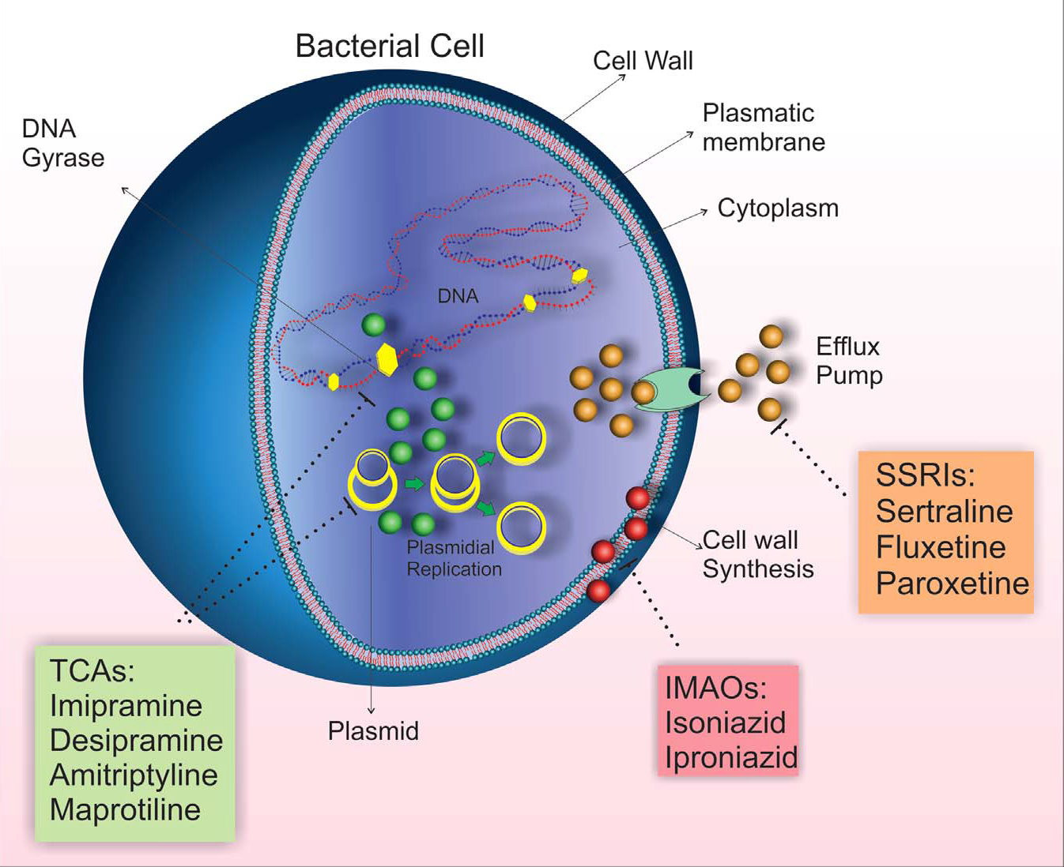
LEKI PRZECIWDEPRESYJNE DZIAŁĄJĄ PRZECIWBAKTERYJNIE
Macedo D i wsp. Antidepressants, antimicrobials or both? Gut microbiota dysbiosis in depression and possible implications of the antimicrobial effects of antidepressant drugs for antidepressant effectiveness. J Affect Disord. 2017;208:22-32.

Slide 4
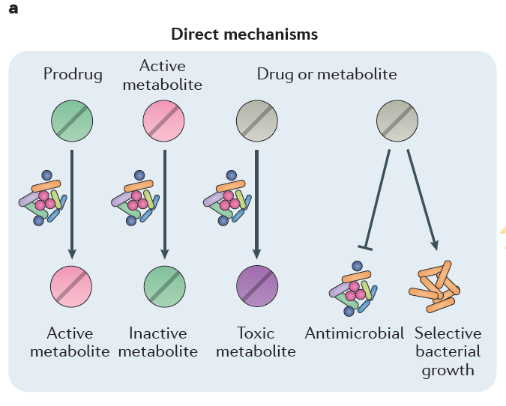
Spanogiannopoulos P et al. The microbial pharmacists within us: a metagenomic view of xenobiotic metabolism. Nat Rev Microbiol. 2016 ;14(5):273-87.

Slide 5
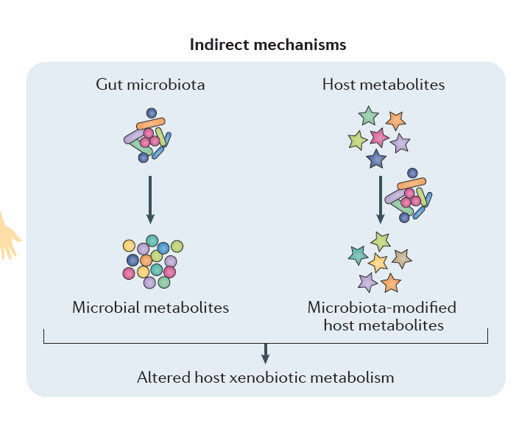
Spanogiannopoulos P et al. The microbial pharmacists within us: a metagenomic view of xenobiotic metabolism. Nat Rev Microbiol. 2016 ;14(5):273-87.

Slide 6
MIKROBIOTA I EFEKT PIERWSZEGO PRZEJŚCIA
Spanogiannopoulos P et al. The microbial pharmacists within us: a metagenomic view of xenobiotic metabolism. Nat Rev Microbiol. 2016 ;14(5):273-87.

Slide 7
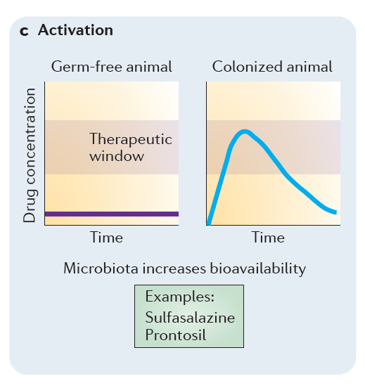
Spanogiannopoulos P et al. The microbial pharmacists within us: a metagenomic view of xenobiotic metabolism. Nat Rev Microbiol. 2016 ;14(5):273-87.

Slide 8
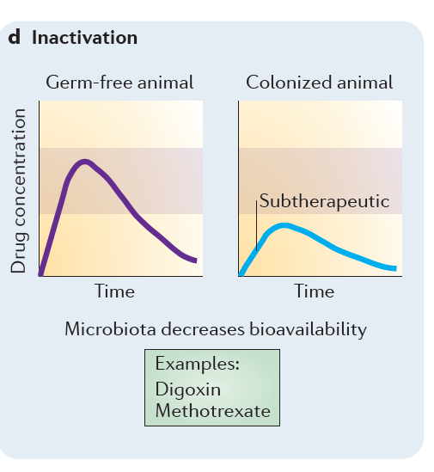
Spanogiannopoulos P et al. The microbial pharmacists within us: a metagenomic view of xenobiotic metabolism. Nat Rev Microbiol. 2016 ;14(5):273-87.

Slide 9
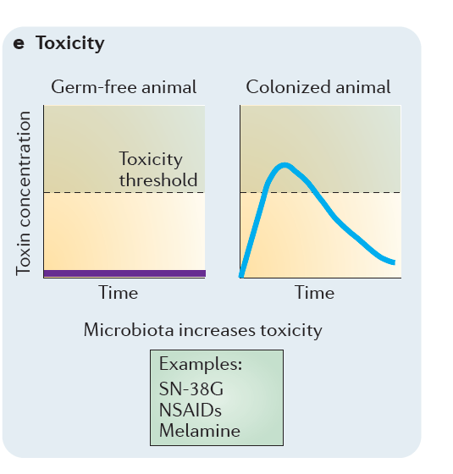
Spanogiannopoulos P et al. The microbial pharmacists within us: a metagenomic view of xenobiotic metabolism. Nat Rev Microbiol. 2016 ;14(5):273-87.

Slide 10
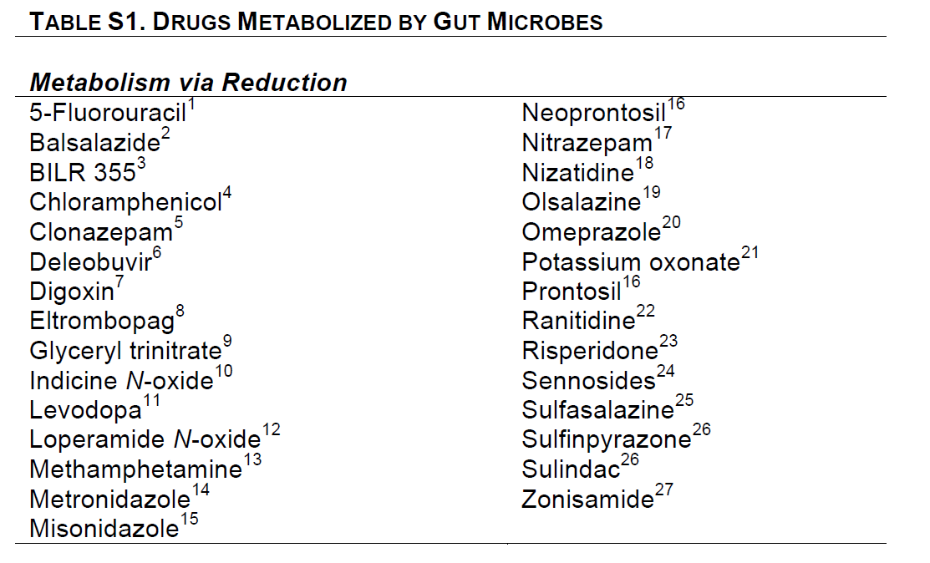
Spanogiannopoulos P et al. The microbial pharmacists within us: a metagenomic view of xenobiotic metabolism. Nat Rev Microbiol. 2016 ;14(5):273-87.

Slide 11
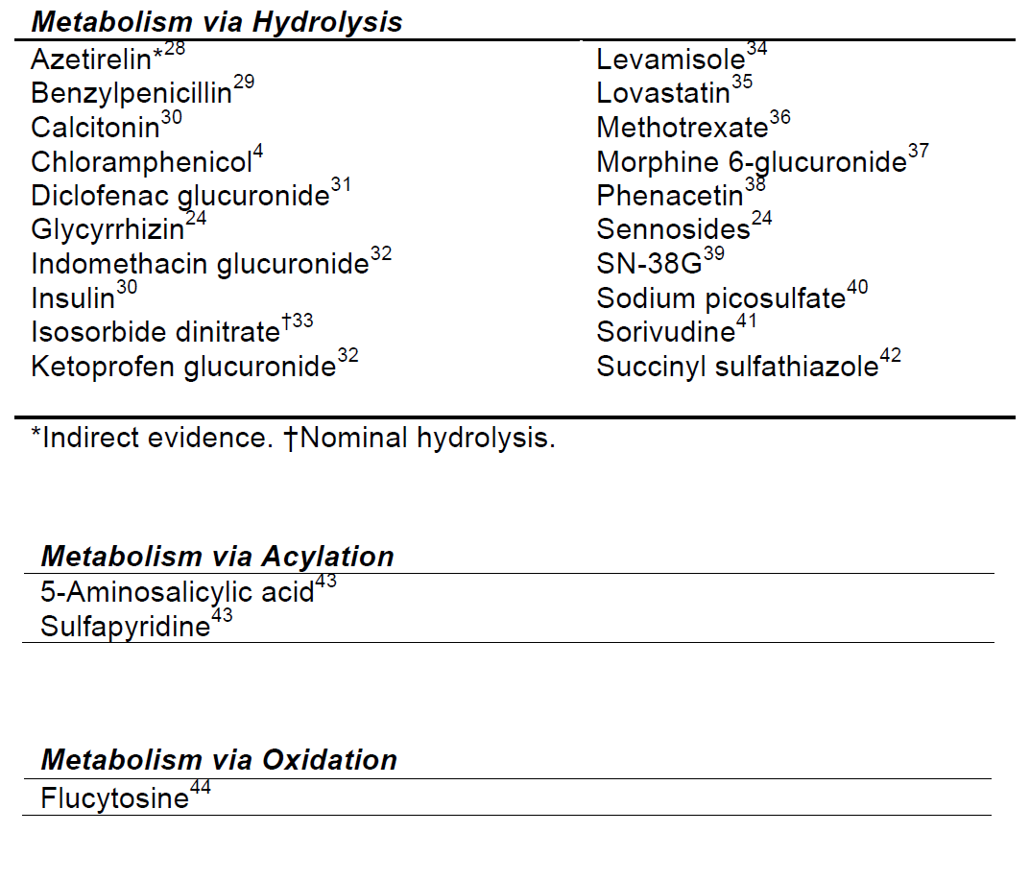
Spanogiannopoulos P et al. The microbial pharmacists within us: a metagenomic view of xenobiotic metabolism. Nat Rev Microbiol. 2016 ;14(5):273-87.

Slide 12
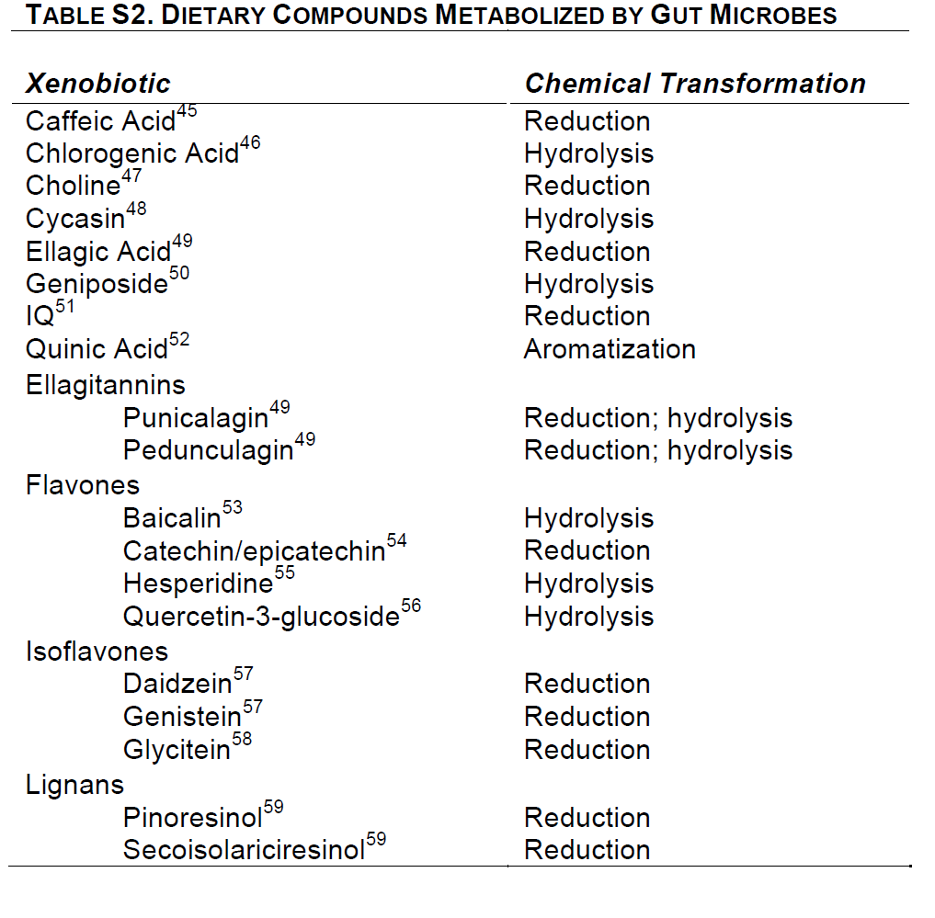
Spanogiannopoulos P et al. The microbial pharmacists within us: a metagenomic view of xenobiotic metabolism. Nat Rev Microbiol. 2016 ;14(5):273-87.

Slide 13
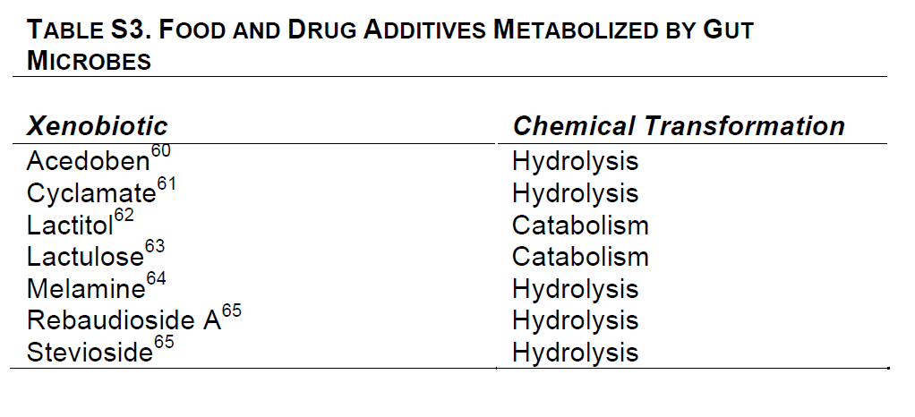
Spanogiannopoulos P et al. The microbial pharmacists within us: a metagenomic view of xenobiotic metabolism. Nat Rev Microbiol. 2016 ;14(5):273-87.

Slide 14
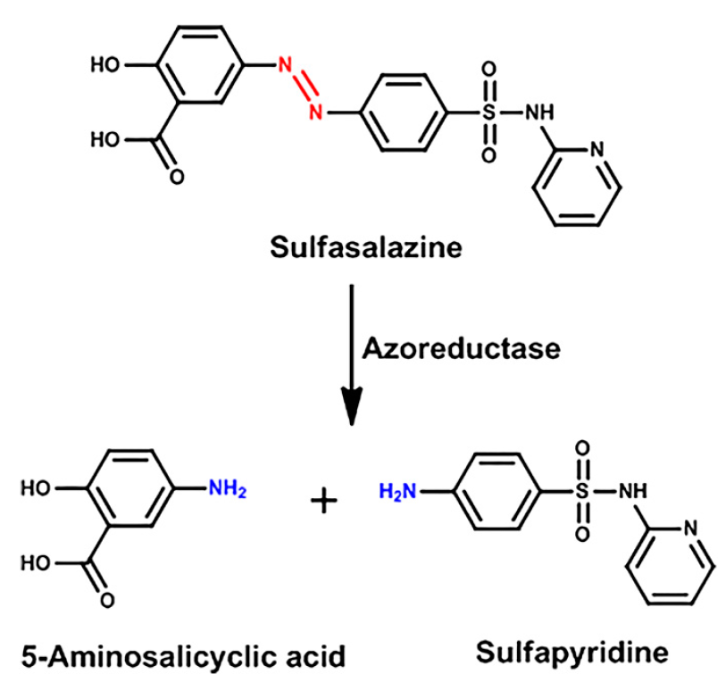
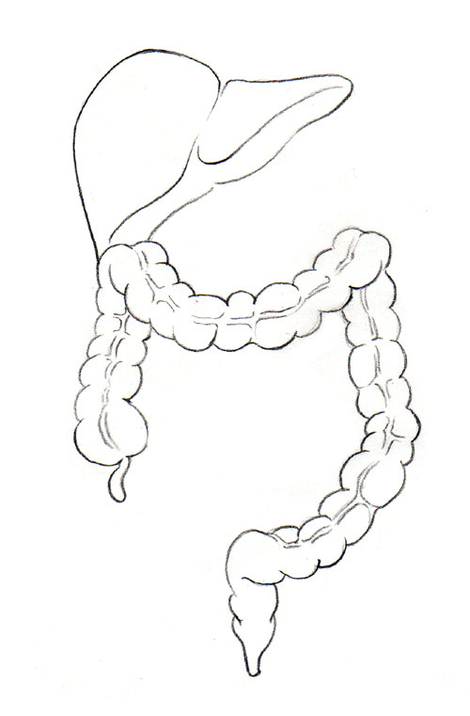
Mikroorganizmy jelitowe aktywują leki w jelicie grubym Implikacje dla leczenia chorób zapalnych jelit
Klassen CD and Cui JY; Drug Metabolism and Disposition 43: 1505-1521; 2015

Slide 15
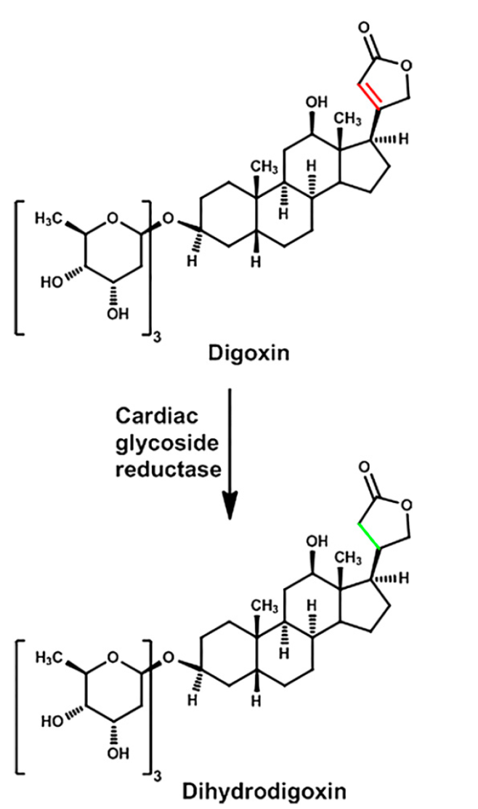
Mikroorganizmy jelitowe zmniejszają aktywność leków Implikacje dla leczenia chorób układu krążenia
Dieta bogatobiałkowa
Arginina
Eubacterium lentum
(Eggerthella lenta)
tetracyklina erytromycyna
Klassen CD and Cui JY; Drug Metabolism and Disposition 43: 1505-1521; 2015

Slide 16
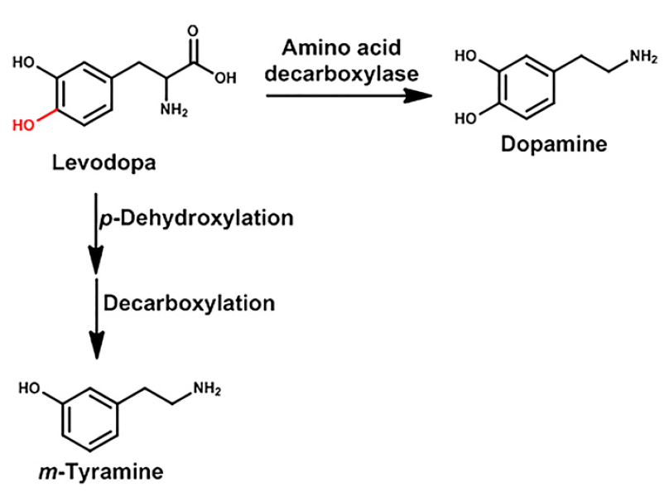
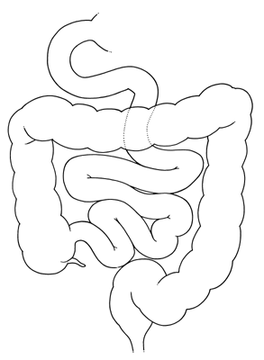
Mikroorganizmy jelitowe zmniejszają wchłanianie leków Implikacje dla leczenia chorób układu nerwowego
Helicobacter pylori
neomycyna
Klassen CD and Cui JY; Drug Metabolism and Disposition 43: 1505-1521; 2015

Slide 17
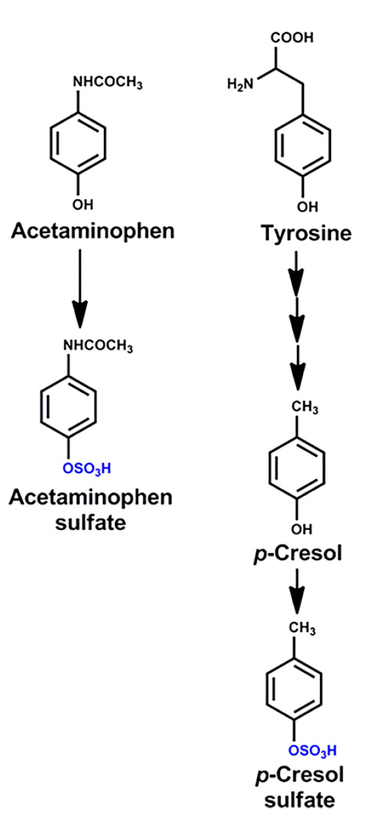
Mikroorganizmy jelitowe zwiększają biodostępność leków i mogą zwiększać ich hepato- lub kardiotoksyczność
Klassen CD and Cui JY; Drug Metabolism and Disposition 43: 1505-1521; 2015

Slide 18
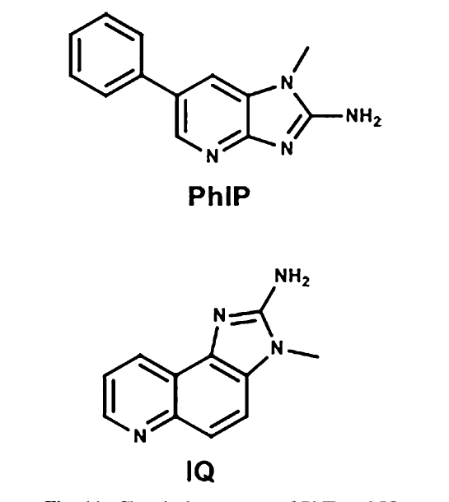
Mikroorganizmy jelitowe warunkują powstawanie karcynogenów w przewodzie pokarmowym
Lactobacillus casei Bifidobacterium lactis (glukuronidacja)
Aminy heterocykliczne (HCA)
Escherichia coli β-glukuronidaza
Klassen CD and Cui JY; Drug Metabolism and Disposition 43: 1505-1521; 2015

Slide 19
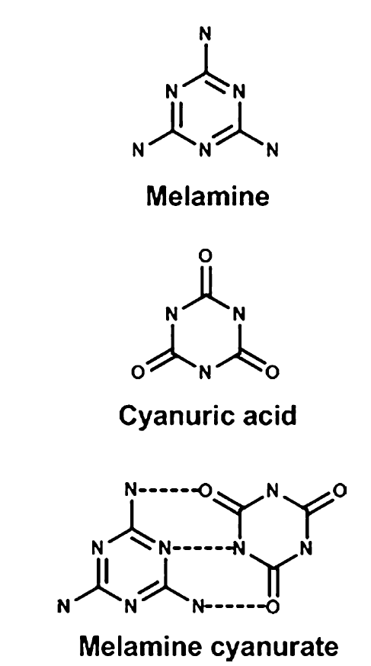
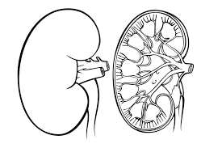
Mikroorganizmy jelitowe warunkują powstawanie karcynogenów w przewodzie pokarmowym
Klebsiella terrigena
Klassen CD and Cui JY; Drug Metabolism and Disposition 43: 1505-1521; 2015

Slide 20
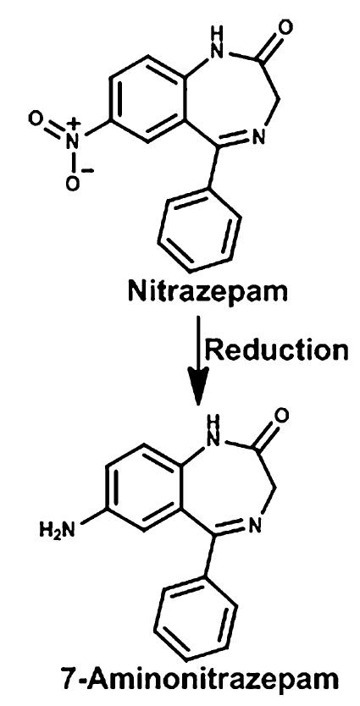
Mikroorganizmy jelitowe determinują teratogenne działanie leków
Klassen CD and Cui JY; Drug Metabolism and Disposition 43: 1505-1521; 2015

Slide 21
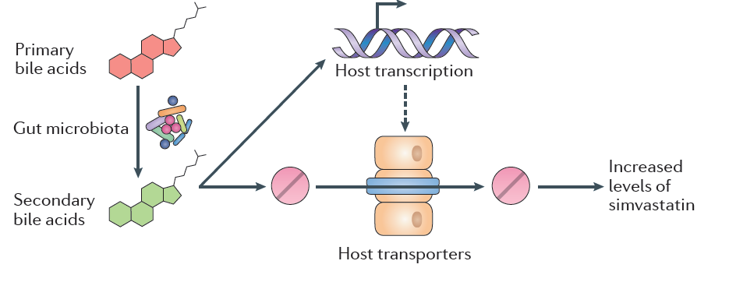
MIKROBIOTA – KWASY ŻÓŁCIOWE-SIMWASTATYNA
Spanogiannopoulos P et al. The microbial pharmacists within us: a metagenomic view of xenobiotic metabolism. Nat Rev Microbiol. 2016 ;14(5):273-87.

Slide 22
Wskazania do leczenia inhibitorami pompy protonowej we współczesnej medycynie – czy zgodne z EBM ?
Najczęściej wymieniane wskazania do stosowania IPP
to profilaktyka przy stosowaniu innych leków
- ASA (31%)
- GlIkokortykosteroidów (22%)
- Warfaryny (21%)
vs
- H. pylori (2%)
- Dyspepsja (2%)
- GERD (2%)
Ksiadzyna D i wsp.: Overuse of proton pump inhibitors. Pol Arch Int Med. 2015

Slide 23
IPP - DZIAŁANIE W ŻOŁĄDKU
pH 4
Działanie bakteriobójcze ∼ 15 min
50% bakterii przeżywa pasaż przez żołądek
Cel leczenia:
Ch. wrzodowa pH > 4
GERD pH > 3
Bavishi C, Dupont HL. Systematic review: the use of proton pump inhibitors and increased susceptibility to enteric infection. Aliment Pharmacol Ther. 2011;34(11-12):1269-81.

Slide 24
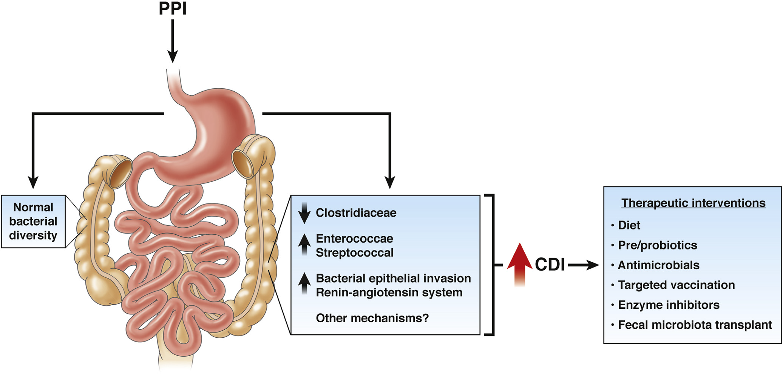
IPP WYWOŁUJĄ DYSBIOZĘ
↑ Micrococcacea
↑ Staphylococcacea
SIBO
Antimicrobials
Pre/probiotics
Melgar S i Nieuwdorp M: Are Proton Pump Inhibitors Affecting Intestinal Microbiota Health? Gastroenterology 2015;149:848–863
Freedberg DE et al. Gastroenterology 2015;149:883-885

Slide 25
Wpływ IPP na mikrobiom
Zmniejszone bogactwo bakterii i zmiany mikrobiomu dotyczące ok. 20% badanych bakterii
Zwiększenie w jelitach populacji bakterii pochodzących z jamy ustnej i bakterii patogennych
Zmiany są większe, niż w przypadku innych leków, w tym antybiotyków
Imhann F et al. Proton pump inhibitors affect the gut microbiome.scA Gut. 2016 ;65(5):740-8

Slide 26
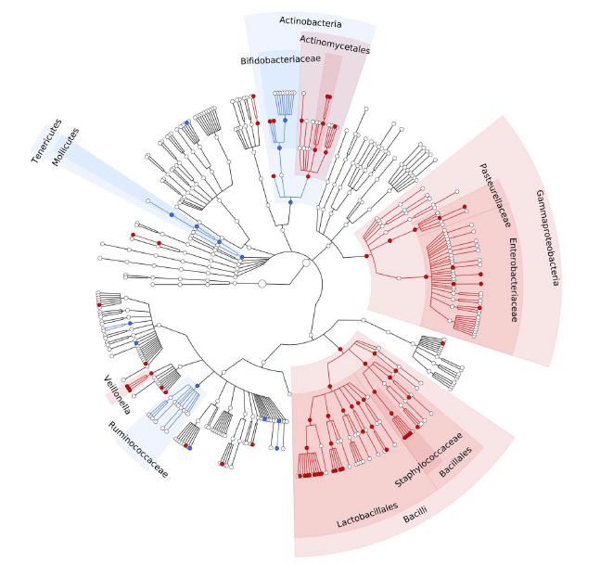
WPŁYW IPP NA MIKROBIOM
Imhann F et al. Proton pump inhibitors affect the gut microbiome. Gut. 2016 ;65(5):740-748

Slide 27
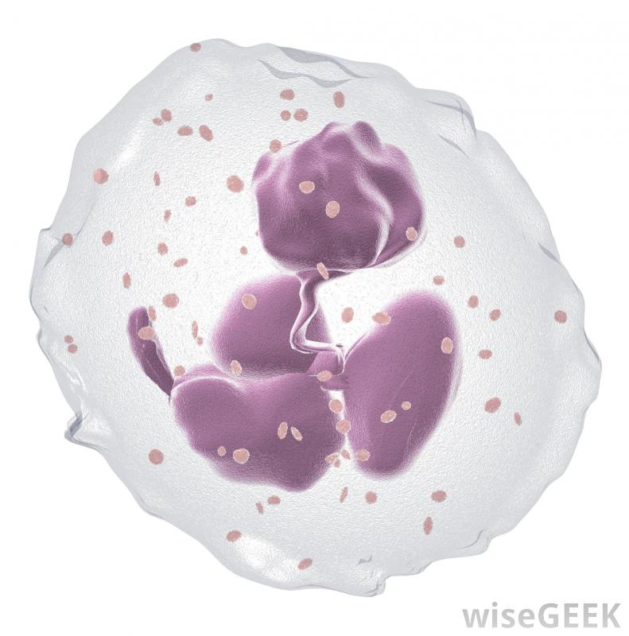
IPP – DZIAŁANIE NA KOMÓRKI
Chemotaksji
Fagocytozy
typu v
H⁺ ATP-azy neutrofili
odpowiedzi na Il-8
Adhezji
↓ Ca⁺⁺ w cytozlu
Bavishi C, Dupont HL. Systematic review: the use of proton pump inhibitors and increased susceptibility to enteric infection. Aliment Pharmacol Ther. 2011;34(11-12):1269-81.

Slide 28
IPP – WZROST CZĘSTOŚCI ZAKAŻEŃ
Bakteria | Ryzyko względne | Uwagi
Salmonella | 4,2-8,3 (*) | pH>3, ↓NEUTROFILI
Campylobacter jejuni | 3,4-11,7 (*)
E coli | ? | pH>3,5
Shigella | brak | kwasooporność
Vibrio cholerae | ? | duża kwasowrażliwość
Listeria | prawdopodobne
*Badania kliniczno-kontrolne
Bavishi C, Dupont HL. Systematic review: the use of proton pump inhibitors and increased susceptibility to enteric infection. Aliment Pharmacol Ther. 2011;34(11-12):1269-81.

Slide 29
IPP – MIKROBIOTA - CDI
↓pH
hamowanie pompy protonowej
↓różnorodności α
↑ szczepów „pro-CDI”
↓ szczepów „anty-CDI”
CDI
Imhann F et al. Proton pump inhibitors affect the gut microbiome. Gut. 2016 ;65(5):740-748

Slide 30
IPP a CDI - Clostridium difficile infection
27 badań
17 badań - Ryzyko względne 1,2-5,0
10 badań brak ryzyka
Recurent CDI – 3 retrospektywne badania kohortowe Ryzyko względne 1,4-4,2

Slide 31
IPP a CDI
Czynniki ryzyka
upośledzenie odporności
hospitalizacja
częsta antybiotykopterapia
Rekomendacja FDA
U osób przyjmujących IPP w przypadku wystąpienia biegunki, która nie ustępuje po typowym czasie należy przeprowadzić diagnostykę w kierunku C. difficile

Slide 32
IPP I MIKROBIOTAA
SMALL INTESTINAL BACTERIAL OVERGROWTH (SIBO)
bakterie j. ustnej i jelit
↓motoryki p. pok.
zwolnienie opróżniania żołądka
↓ lepkości śluzu żołądkowego
↑ bakterii patogennych
↓ wzrostu Lactobacilli
Bavishi C, Dupont HL. Systematic review: the use of proton pump inhibitors and increased susceptibility to enteric infection. Aliment Pharmacol Ther. 2011;34(11-12):1269-81.

Slide 33
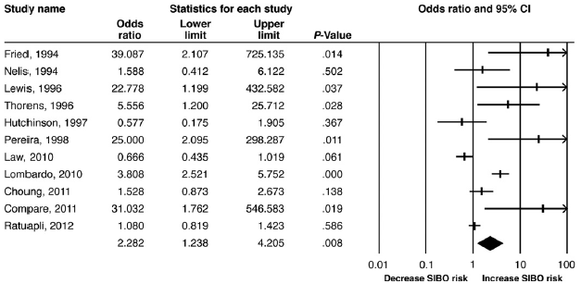
IPP ZWIĘKSZAJĄ RYZYKO SIBO
Lo WK, Chan WW. Risk of Small Intestinal Bacterial Overgrowth : A Meta-analysis Clin Gastroenterol and Hepatol 2013;11:483-490.

Slide 34
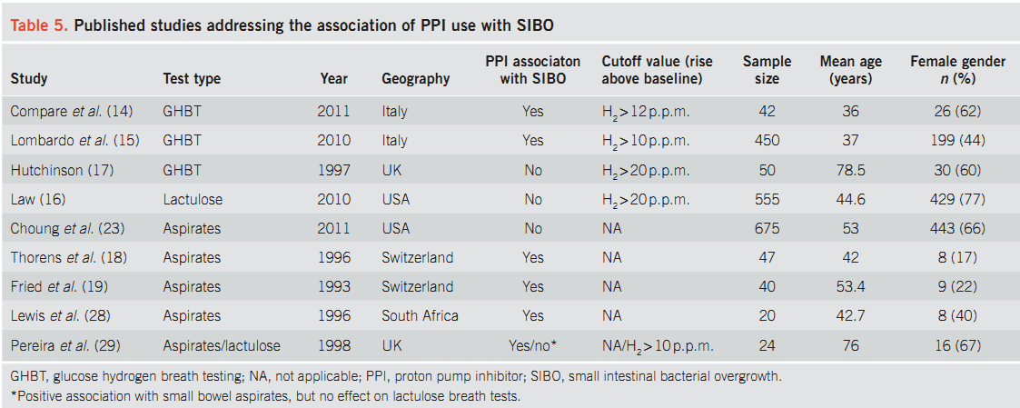

Slide 35
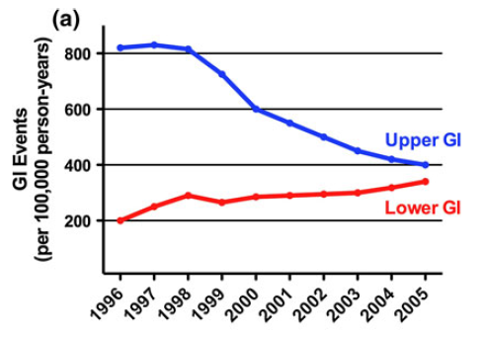
NLPZ a powikłania ze strony górnego i dolnego odcinka przewodu pokarmowego 1996 - 2005
1) Lanas A i wsp.: Time trends and impact of upper and lower gastrointestinal bleeding and perforation in clinical practice. Am J Gastroenterol 2009; 104: 1633-1641
2) Wallace JL: Polypharmacy of Osteoarthritis. Perfect Intestinal Storm. Dig Dis Sci 2013

Slide 36
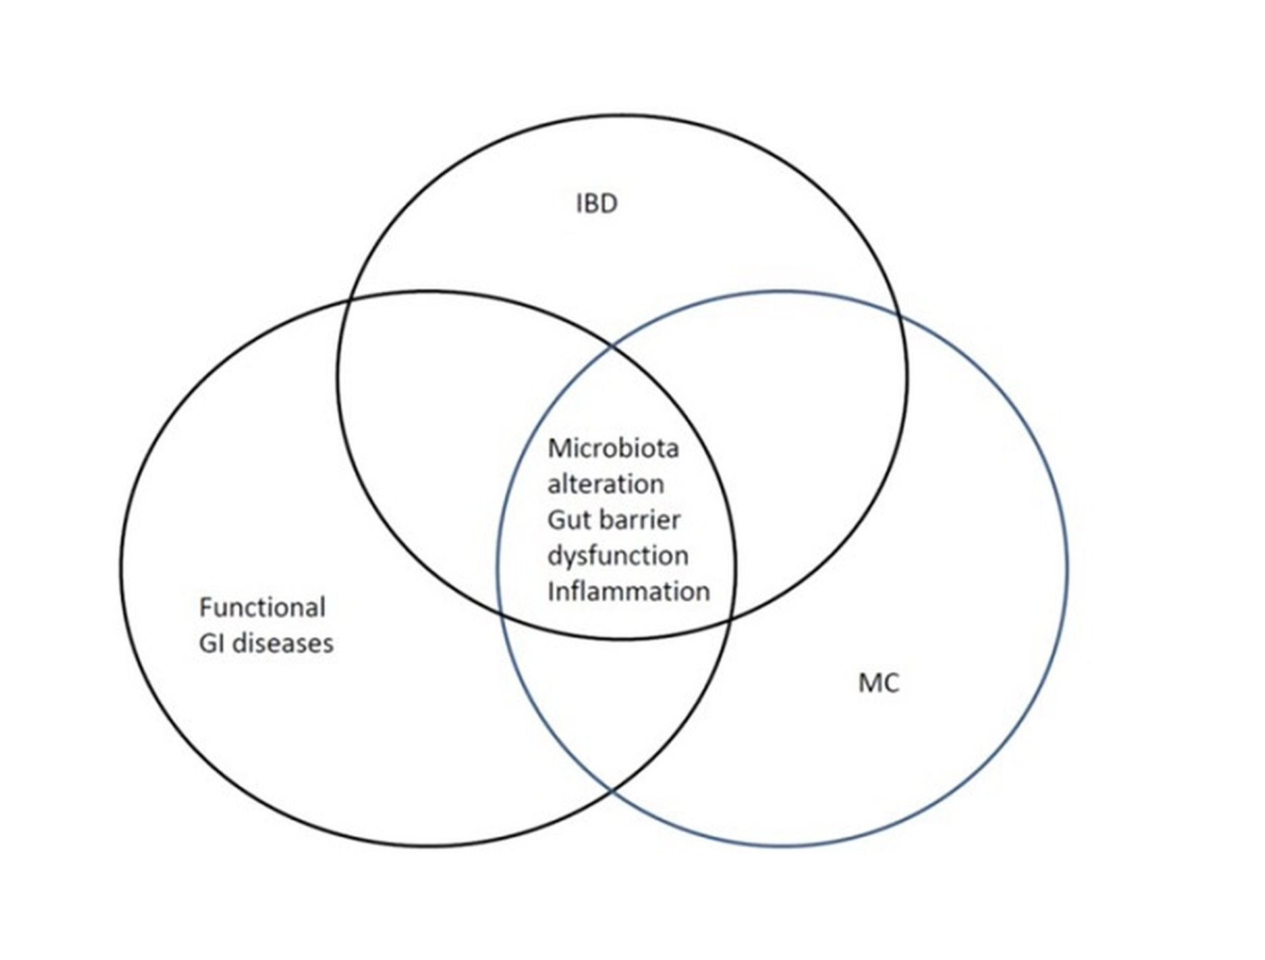
Hemert S, Żydecka-Skonieczna K, Loniewski I, Szredzki P, Marlicz W. Microscopic colitis – microbiome, barrier function and associated diseases. Ann Transl Med. 2017

Slide 37
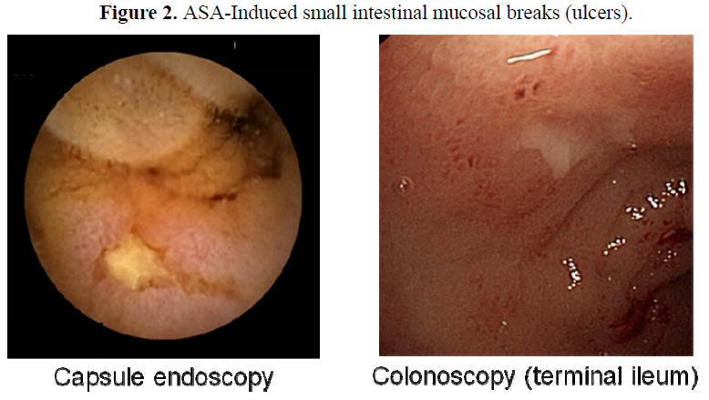
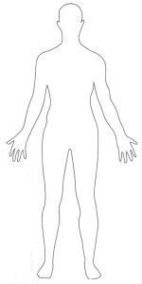
NLPZ i aspiryna (ASA) wywołują liczne uszkodzenia błony śluzowej w jelicie cienkim – badania z użyciem kapsułki endoskopowej (CE)
Digestion 2009;79:44-5
Uszkodzenie jelita cienkiego
68% osób 75mg Diclofenac przez 2 tyg
(Maiden i wsp, Gastroenterology 2005, J Gastroenterol 2009)
80% osób 75 mg ASA przez 2 tygodnie
(Endo H i wsp, J Gastroenterol 2009)
90% osób ASA przez 1 tydzień
(Shiotani A i wsp, Scand J Gastroenterol. 2010)

Slide 38
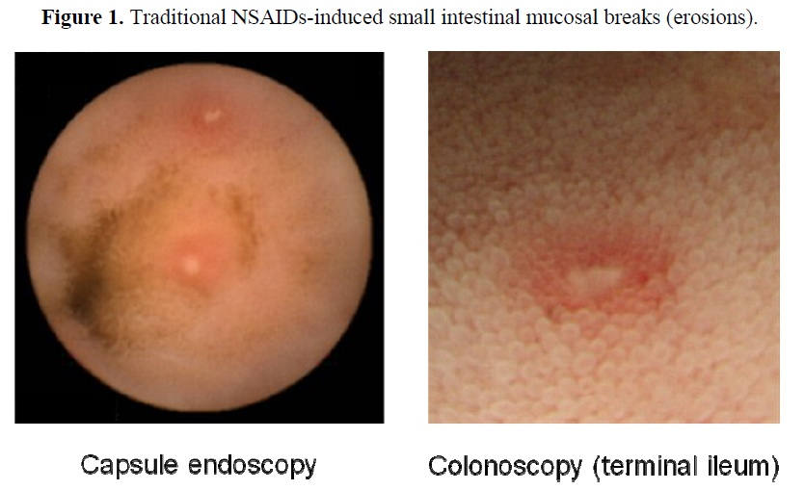
Inhibitory pompy protonowej nasilają toksyczne działanie NLPZ i ASA w jelicie cienkim – badania z użyciem kapsułki endoskopowej (CE)
Uszkodzenie jelita cienkiego
100% osób 75 mg ASA + PPI 8 tygodni
Watanabe i wsp. Clin Gastroenterol Hepatol 2008

Slide 39
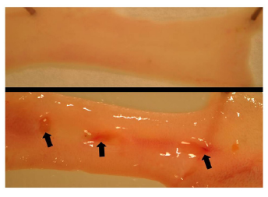
Inhibitory pompy protonowej nasilają toksyczne działanie NLPZ i ASA w jelicie cienkim – badania w modelach doświadczalnych
Gastroenterology. 2011 Oct;141(4):1314-22
NLPZ (Naproxen)
NLPZ (Naproxen) + PPI (Omeprazol)

Slide 40
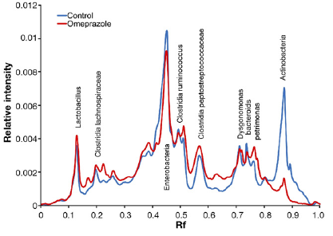

Slide 41
DŁUGOTRWAŁE STOSOWANIE IPP JEST BEZPIECZNE
DZIAŁANIA NIEPOŻĄDANE | RYZYKO WZGLĘDNA | RYZYKO BEZWGLĘDNE
SIBO | 2-8-krotny wzrost | Niemożliwe do ustalenie
CDI | 0-3-krotny wzrost | 0-0,09% na pacjenta/rok
Zakażenie Campylobacter, Salmonella | 2-6-krotny wzrost | 0,03-0,2% na pacjenta/rok
Spontaniczne bakteryjne zapalenie otrzewnej | 50%-3-krotny wzrost | 3-16% na pacjenta/rok
Freedberg DE. The Risks and Benefits of Long-term Use of Proton Pump Inhibitors: Expert Review and Best Practice Advice From the American Gastroenterological Association. Gastroenterology 2017;152:706–715

Slide 42
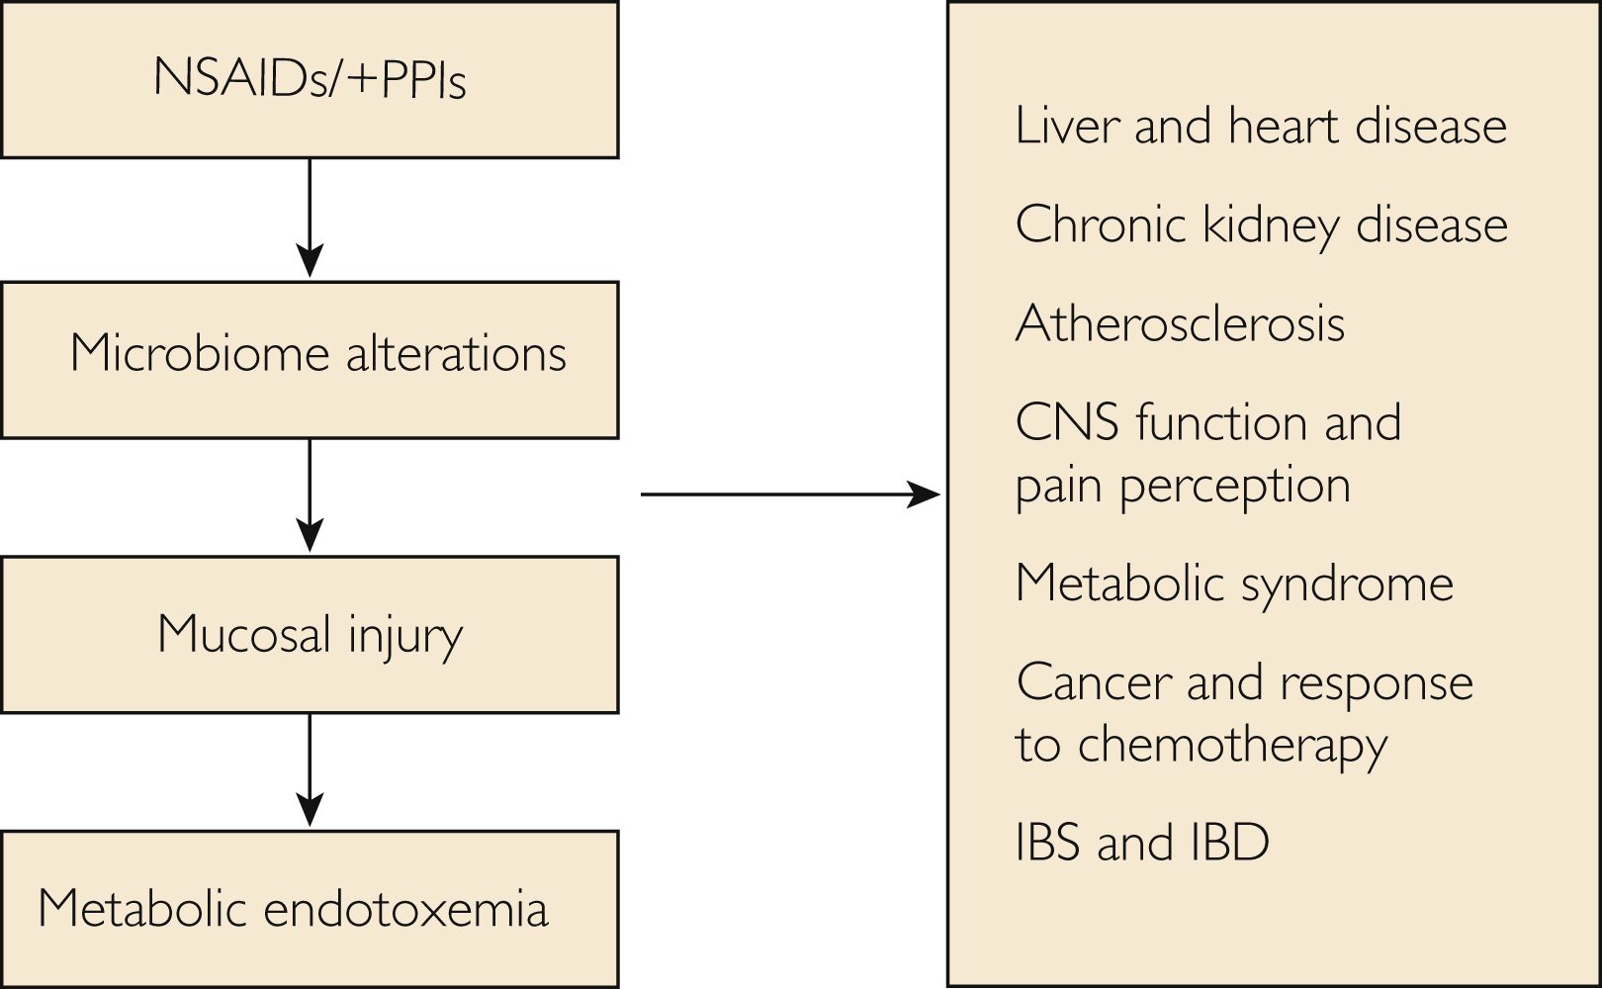
.
.
.
.
.
.
.
Marlicz W, Loniewski I, Grimes DS, Quigley EM. Nonsteroidal anti-inflammatory drugs, proton pump inhibitors, and gastrointestinal injury: contrasting interactions in the stomach and small intestine. Mayo Clin Proc. 2014 ;89(12):1699-709.

Slide 43
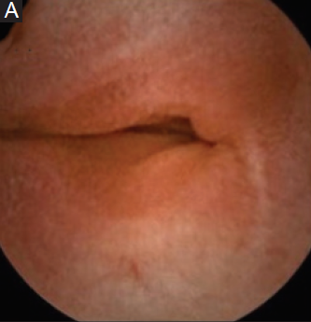
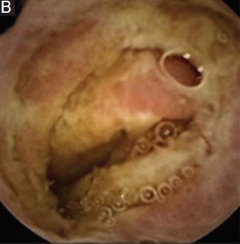
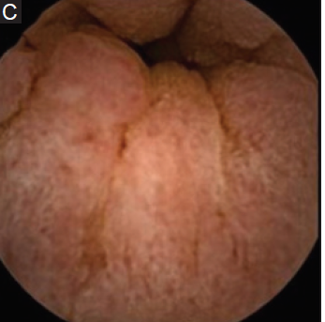
ENTEROPATIA PO RTG- I CHEMIOTERAPII
5-15 % pacjentów w trakcie lub po zakończeniu chemioterapii
Znaczne obniżenie jakości życia
Wysokie koszty leczenia (ok. 2000 USD / patient)
Częste hospitalizacje > 32 % pacjentów
Wysoka śmiertelność
Yamashina T i wsp: Prospective small bowel mucosal assessment immediately after chemoradiotherapy of unresectable locally advanced pancreatic cancer using capsule endoscopy: a case series. Ann Gastroenterol 2016; 29 (3): 386-8

Slide 44
JELITO „PRZECIEKA”
W TRAKCIE RTG- I CHEMIOTERAPII
mikroflora jelitowa
CpG-ODN
TNF + IL-12
Komórki mieloidalne
Cyklofosfamid
Oxiplatyna Cisplatyna
ROS
Cyklofosfamid
IL-17, memory Th1
Yamashina T i wsp: Prospective small bowel mucosal assessment immediately after chemoradiotherapy of unresectable locally advanced pancreatic cancer using capsule endoscopy: a case series. Ann Gastroenterol 2016; 29 (3): 386-8

Slide 45
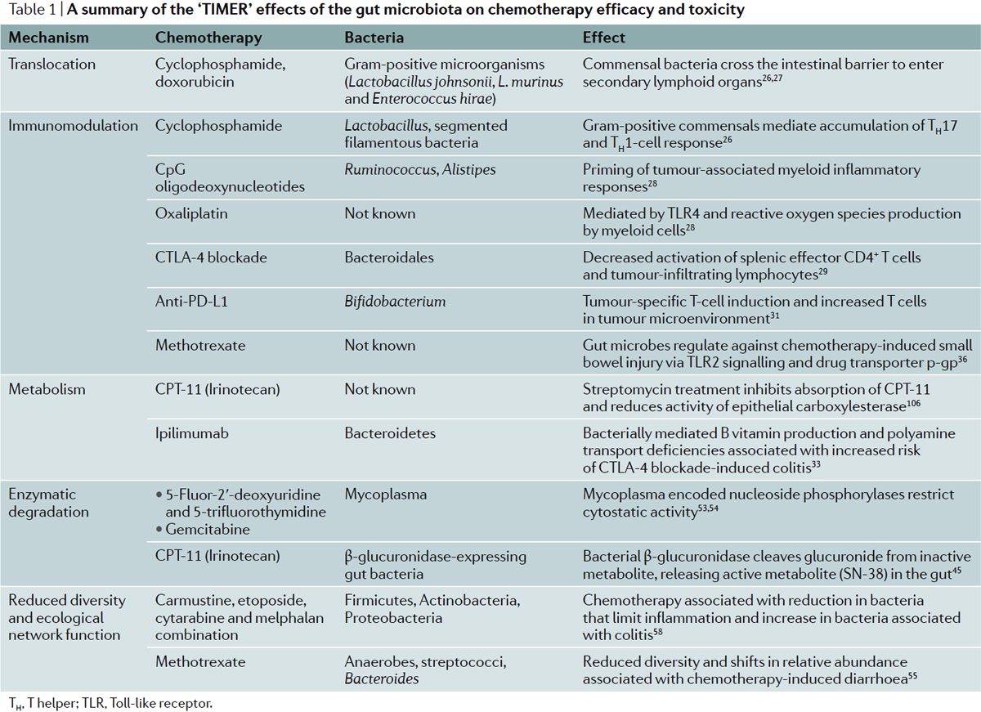
T
I
M
E
R
Alexander, J. L. et al. (2017) Gut microbiota modulation of chemotherapy efficacy and toxicity Nat. Rev. Gastroenterol. Hepatol. doi:10.1038/nrgastro.2017.20

Slide 46
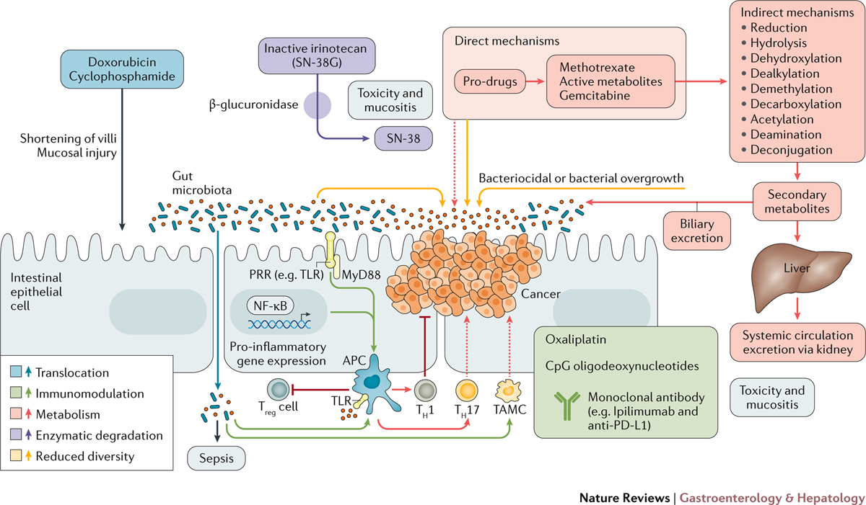
TIMER SKUTECZNOŚĆ I BEZPIECZEŃSTWO CHEMIOTERAPII
Alexander, J. L. et al. (2017) Gut microbiota modulation of chemotherapy efficacy and toxicity
Nat. Rev. Gastroenterol. Hepatol. doi:10.1038/nrgastro.2017.20
Notes:
Figure 1 | An overview of the TIMER microbiota–host interactions that modulate chemotherapy efficacy and toxicity. Chemotherapeutics can exert their influence through multiple pathways, which are outlined here. Translocation: cyclophosphamide can cause shortening of the intestinal villi and damage to the mucosal barrier, permitting commensal microorganisms to cross the intestinal barrier and enter secondary lymphoid organs. Immunomodulation: intestinal microbiota facilitate a plethora of chemotherapy-induced immune and inflammatory responses. For example, Lactobacillus and segmented filamentous bacteria mediate the accumulation of type 17 T helper (T_{H}17) cell and type 1 T helper (T_{H}1) cell responses²⁶. Bifidobacteria also modify tumour-specific T-cell induction and increase T-cell numbers in the tumour microenvironment in patients treated with anti-PD-L1 immunomodulator. Metabolism and enzymatic degradation: direct and indirect bacterial modification of pharmaceuticals might potentiate desirable effects, abrogate efficacy or liberate toxic compounds. The microbiota harbour a large suite of indirect metabolic processes (such as reduction, hydrolysis, dehydroxylation, dealkylation, etc.) which could be used for drug metabolism. These secondary metabolites are secreted into the circulation and excreted by the kidney, which might in turn cause toxicity. Gut bacteria possess β-glucuronidases that cleave the glucuronide from the inactive metabolite of irinotecan (SN-38G), releasing active metabolite (SN-38) in the gut causing diarrhoea. Reduced diversity: chemotherapy induces changes in the diversity of the mucosal and faecal microbiota through altered biliary excretion and secondary metabolism or associated antibiotic use and dietary modifications. As a result, pathobionts might predominate, leading to deleterious effects such as diarrhoea and colitis. PRR, pattern-recognition receptor; TAMC, tumour-associated myeloid cell; TLR, Toll-like receptor; T_{reg} cell, regulatory T cell.

Slide 47
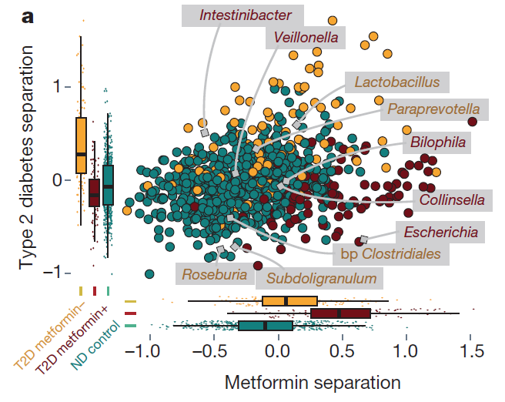
METFORMINA I MIKROBIOTA
Forslund K et al. Disentangling type 2 diabetes and metformin treatment signatures in the human gut microbiota. Nature. 2015 ;528(7581):262-266.

Slide 48
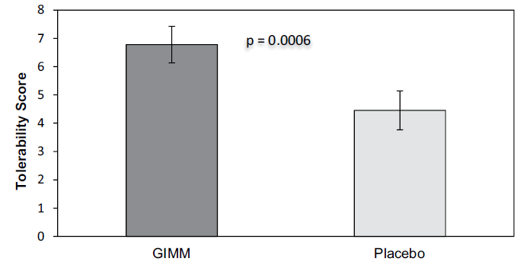
TOLERANCJA METFORMINY ZALEŻY OD MIKROBIOTY
Burton JH i wsp. Microbiome Modulator to Metformin Improves Metformin Tolerance and Fasting Glucose Levels. J Diabetes Sci Technol. 2015;9(4):808-14.

Slide 49
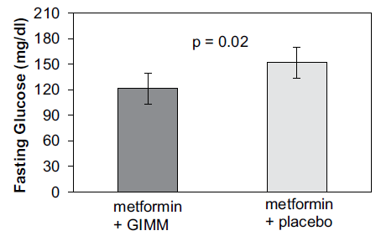
DZIAŁANIE TAKŻE
Burton JH i wsp. Microbiome Modulator to Metformin Improves Metformin Tolerance and Fasting Glucose Levels. J Diabetes Sci Technol. 2015;9(4):808-14.

Slide 50
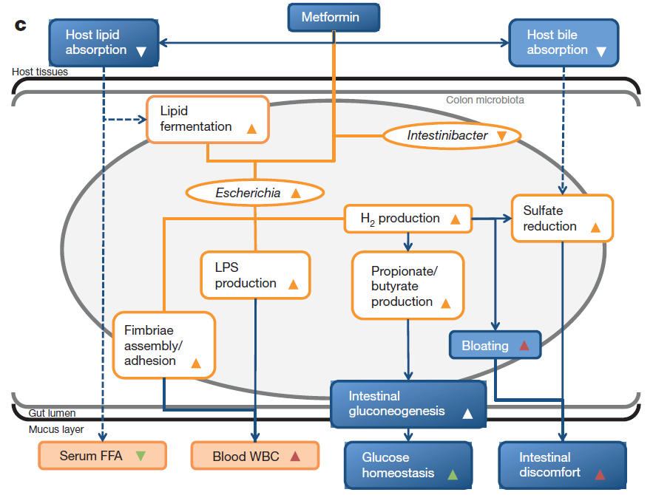
METFORMINA I MIKROBIOTA
Forslund K et al. Disentangling type 2 diabetes and metformin treatment signatures in the human gut microbiota. Nature. 2015 ;528(7581):262-266.

Slide 51
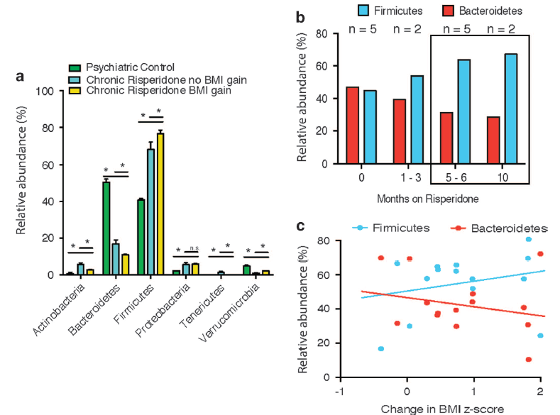
RISPERIDON – MIKROBIOTA – WZROST MASY CIAŁA
Bahr SM, et al. Use of the second-generation antipsychotic, risperidone, and secondary weight gain are associated with an altered gut microbiota in children. Transl Psychiatry. 2015;5:e652

Slide 52
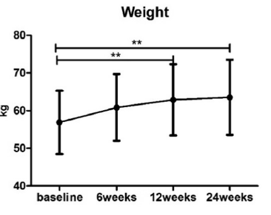
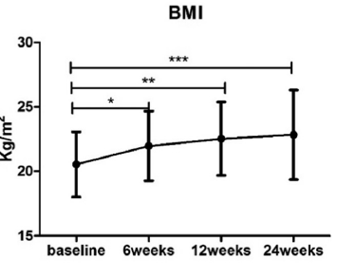
RISPERIDON POWODUJE WZROST MASY CIAŁA
Yuan X, et al. Changes in metabolism and microbiota after 24-week risperidone treatment in drug naïve, normal weight patients with first episode schizophrenia. Schizophr Res. 2018 pii: S0920-9964(18)30274-3.

Slide 53
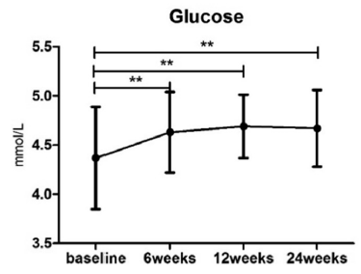
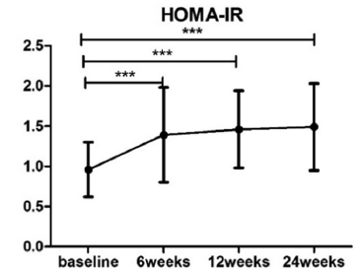
RISPERIDON POWODUJE ZABURZENIA GOSP. WĘGLOWODANOWEJ
Yuan X, et al. Changes in metabolism and microbiota after 24-week risperidone treatment in drug naïve, normal weight patients with first episode schizophrenia. Schizophr Res. 2018 pii: S0920-9964(18)30274-3.

Slide 54
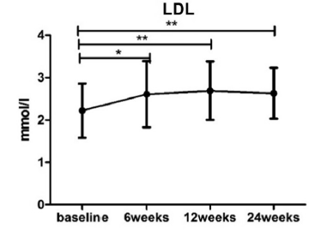
RISPERIDON POWODUJE ZABURZENIA GOSP. LIPIDOWEJ
Yuan X, et al. Changes in metabolism and microbiota after 24-week risperidone treatment in drug naïve, normal weight patients with first episode schizophrenia. Schizophr Res. 2018 pii: S0920-9964(18)30274-3.

Slide 55
RISPERIDON POWODUJE DYSBIOZĘ
Yuan X, et al. Changes in metabolism and microbiota after 24-week risperidone treatment in drug naïve, normal weight patients with first episode schizophrenia. Schizophr Res. 2018 pii: S0920-9964(18)30274-3.

Slide 56
SGAs – DYSBIOZA - ↑ MASY CIAŁA
Skonieczna-Żydecka K., Łoniewski I., Misera A., Stachowska E., Maciejewska D., Marlicz W., Galling B.
Second-generation antipsychotics and alterations of body weight and metabolism – an investigation into the role of gut microbiome. A systematic review. Psychopharmacology, w druku.

Slide 57
TAKE-HOME MESSAGE
CZŁOWIEK JEST
TYM CO ZJE
Ludwig Andreas Feuerbach (1804 - 1872)
…I CZYM SIĘ LECZY

